Slide 1
ЦИФРОВИЗАЦИЯ ПРОЦЕССОВ ФИНАНСОВОГО УПРАВЛЕНИЯ ВУЗа
на примере проекта внедрения АИС УФХД в РАНХиГС при Президенте РФ
Январь 2019

Slide 2
ИТ-ландшафт Академии
«1С:Бухгалтерия государственного учреждения 8»
«1С:Зарплата и кадры государственного учреждения»
Система сбора и консолидации регламентной и статистической отчетности на основе ПП «1С: Свод отчетов ПРО»
Система управления работой канцелярии на основе СЭД Directum
Централизованные системы:
финансового управления,
управления закупками
(ряд взаимосвязанных таблиц MS Excel)
Единая система управления образовательными процессами – специализированное решение компании «Инфосьют» на платформе «1С:Предприятие 8»
2

Slide 3
Автоматизированная информационная система
Управление финансово-хозяйственной деятельностью Академии (АИС УФХД)
основана на решении 1С:Управление холдингом
Широкие интеграционные возможности
Реализована интеграция:
с «бухгалтерскими» ИБ
с единой системой управления образовательными процессами
Реализован механизм загрузки данных из шаблонизированных файлов Excel, предоставляемых многочисленными филиалами Академии
Ведутся работы по настройке интеграции с ИБ кадрового учета, расчета заработной платы и электронного документооборота

Slide 4
Текущая функциональная модель АИС УФХД
Расчеты (обоснования)
к плану ФХД
Приказ 142н Минфина РФ
Отчетность перед
Миннауки
План ФХД
Приказ 81н Минфина РФ
Сводный финансовый план академии
Управление доходами
- Планирование доходов от образовательной деятельности
- Управление конкурсной работой и доходными договорами НИР
- Управление грантами
- Управление прочими доходами
Сметное и ресурсное планирование
- … проектов НИР
- … программы развития
- Планирование потребностей и доведение субсидий
- Сметы на обеспечение деятельности подразделений
Управление расходными обязательствами
- … перед контрагентами
- … перед персоналом
- … перед третьими лицами
- Управление закупками
От ПФХД к бюджетам ЦФО
От бюджетов ЦФО к ПФХД
Подсистема сбора, анализа и прогнозирования показателей деятельности

Slide 5
Задача формирования плана ФХД
Способы формирования плана ФХД
Вручную (табличный вид)
Автоматически по правилу (базис – ПФХД прошлого периода)
Загрузка из Excel
Консолидация функциональных бюджетов ЦФО
Группа Источников финансирования
- Источник финансирования (КФО +)
- Контролируемая смета (грант, гос. контракт)
- Принадлежность бюджета (внутренние фонды Академии)
Версионирование плана ФХД
Скользящее версионирование рабочей версии до 1 дня, до 5 утвержденных версий структур в год
Группа Статей планирования
- Направление (вид) деятельности (+ раздел/подраздел КПС)
- КЭК (КОСГУ)
- КВР
- КПС
- Статья ПФХД (более 500)
Аналитика ПФХД
Сводный план Академии
Автоматическое изменение рабочей версии при заключении договоров
Группа Центров фин. учета
- Программа проектов
- Категория продукции
- Объект управления
- Должность, Категория персонала
- Признак контрактования
Лимиты ЦФО
Гибкая настройка состава и периодичности аналитики лимитов в зависимости от ЦФО, Вида ЦФО, КФО и Направления деятельности

Slide 6
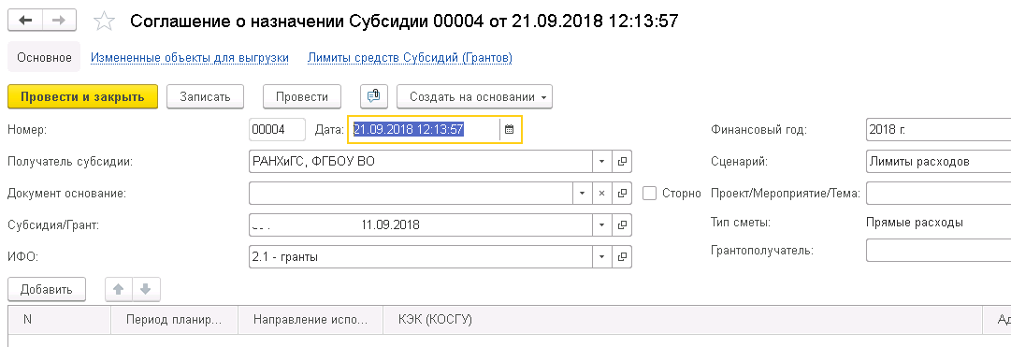
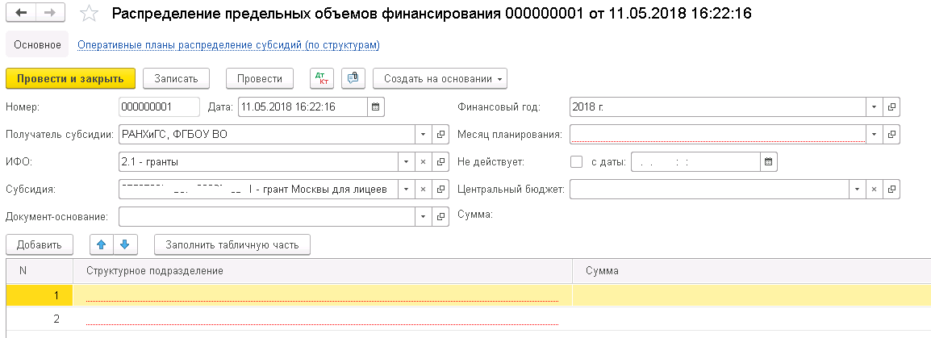
Учет субсидий
Обособленный учет субсидий и других контролируемых смет (гранты, государственные контракты, и др.)
Регистрация плановых назначений
Распределение субсидий по КЭК (КОСГУ) и структурным подразделениям
Контроль остатков субсидий при планировании кассовых операций
Расход субсидий для общеакадемических подразделений по бюджетным правилам (по пропорции)

Slide 7
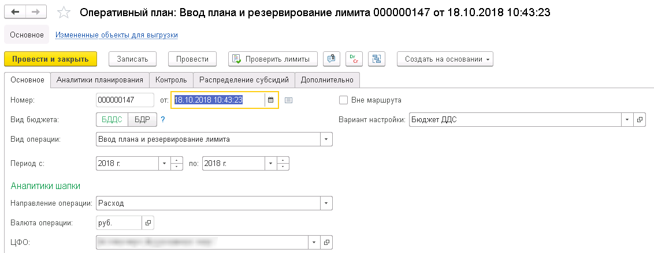
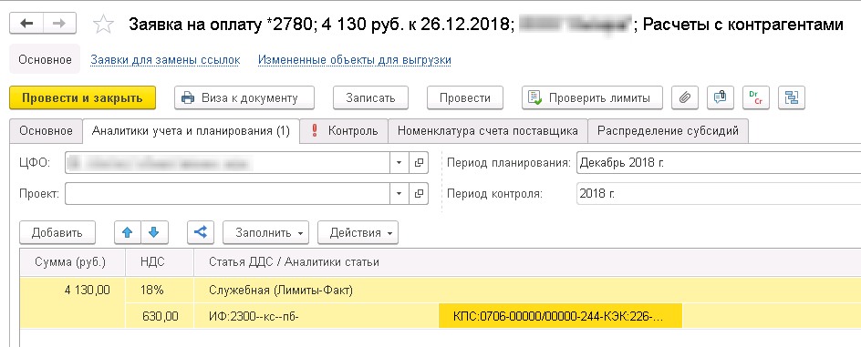
Подсистема управления расходами
Управление обязательствами перед контингентом, персоналом
Управление заключением и мониторинг исполнения расходных договоров
Управление кассовым исполнением обязательств (регистрация расходных обязательств, резервирование средств под долгосрочные обязательства, планирование кассовых операций)
Возможность планирования и учета софинансирования закупок
Возможность планирования и учета внутригрупповых расчетов
Автоматическое получение факта
идентификатор
Аналитика планирования
«обогащение» аналитики
АИС УФХД
аналитика операции (бухгалтерская)
ИБ БГУ
Факт

Slide 8
Подсистема сметного и ресурсного планирования
Функциональные бюджеты (обеспечение деятельности ЦФО)
Формирование (корректировка) Плана ФХД
Формирование обоснований (расчетов) по приказу 142н
Формирование плана закупок
Бюджет научных тем по гос.заданию
Бюджет научных проектов по грантам, госконтрактам и коммерческим контрактам
Бюджет программы развития
Планирование и контроль KPI Академии

Slide 9
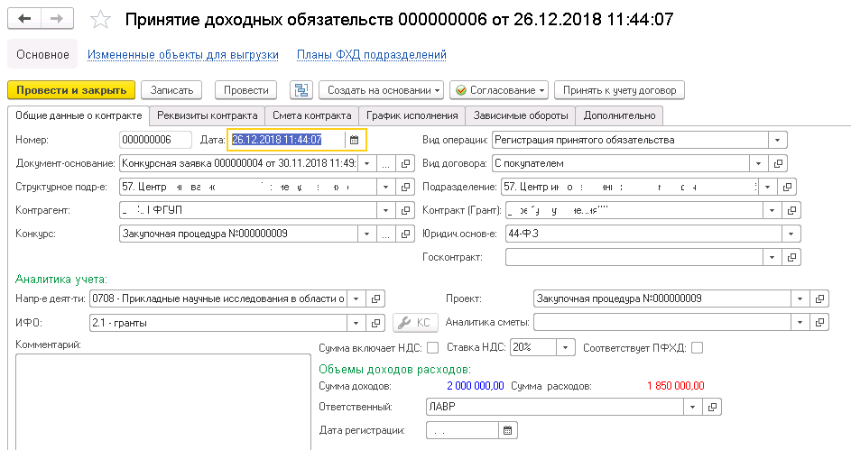
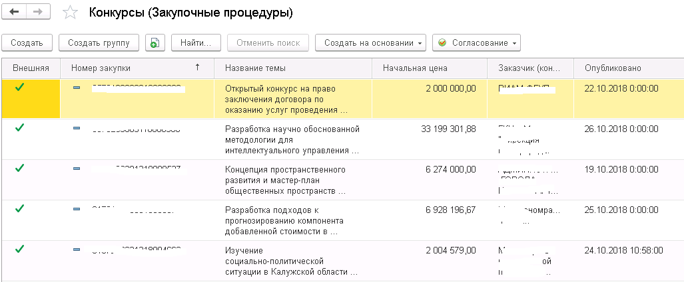
Подсистема управления доходами
Планирование доходов от образовательной деятельности из всех источников
Отбор и распределение в работу объявленных конкурсов. Отбор команд соискателей. Управление подготовкой заявок. Регистрация результатов конкурсов
Управление грантами (по аналогии с управлением конкурсами)
Планирование доходов от ЖКХ и прочих вспомогательных видов деятельности
Управление заключением (кроме договоров оказания образовательных услуг за плату) и мониторинг исполнения доходных договоров

Slide 10
Подсистема сбора и прогнозирования показателей деятельности
Внешние ИС Академии
Учет и прогнозирование структуры контингента
Учет и прогнозирование структуры персонала (штатное расписание и штатная расстановка)
Учет стоимостных показателей образовательной деятельности из всех источников
Учет нормативов по основным направлениям расходов (контингент, персонал, ЖКХ)
Определение произвольных ключевых показателей деятельности
Программные средства экспорта данных из смежных ИС и файлов Excel
АИС УФХД

Slide 11
Благодарим за внимание!
Зайцев Александр zaitsev@ranepa.ru
Чуков Антон a.chukov@lavrlab.ru
http://lavrlab.ru e-mail: lavr@lavrlab.ru тел. (499) 281-60-37

